Slide 1
13

Slide 2
נושאים להיום:
חזרה לבחינה
הפעם, נעשה זאת במבנה של מבחן דמה
שימו לב לכך שיש לכם 4 שאלות, כל אחת מיועדת להיות בבחינה חצי שעה.
מדדו את הזמן שלוקח לכם לענות על השאלות

Slide 3
שאלה 1:
ב"סכום אב", אנו בודקים בעץ בינארי האם הדאטא של כל קודקוד הוא הסכום של הדאטא של בניו. כתבו פונקציה שבודקת האם עבור עץ בינארי (הקלט הוא הroot node), האם מתקיים "סכום אב"?
אתם יכולים להניח קיום של מחלקה Node שבה בכל אלמנט יש את הדאטא מסוג int ומצביעים לשמאל וימין.
אם הקודקוד הוא עלה אז אנו מניחים שמתקיים "סכום אב".

Slide 4
שאלה 1:
ב"סכום אב", אנו בודקים בעץ בינארי האם הדאטא של כל קודקוד הוא הסכום של הדאטא של בניו. כתבו פונקציה שבודקת האם עבור עץ בינארי (הקלט הוא הroot node), האם מתקיים "סכום אב"?
אתם יכולים להניח קיום של מחלקה Node שבה בכל אלמנט יש את הדאטא מסוג int ומצביעים לשמאל וימין.
אם הקודקוד הוא עלה אז אנו מניחים שמתקיים "סכום אב".
תשובה:
https://www.geeksforgeeks.org/check-for-children-sum-property-in-a-binary-tree/

Slide 5
שאלה 2:
Given an array A[] consisting of only 0s, 1s, and 2s. The task is to write a function that sorts the given array. The functions should put all 0s first, then all 1s and all 2s in last.

Slide 6
שאלה 2:
Given an array A[] consisting of only 0s, 1s, and 2s. The task is to write a function that sorts the given array. The functions should put all 0s first, then all 1s and all 2s in last.
תשובה:
https://www.geeksforgeeks.org/sort-an-array-of-0s-1s-and-2s/

Slide 7
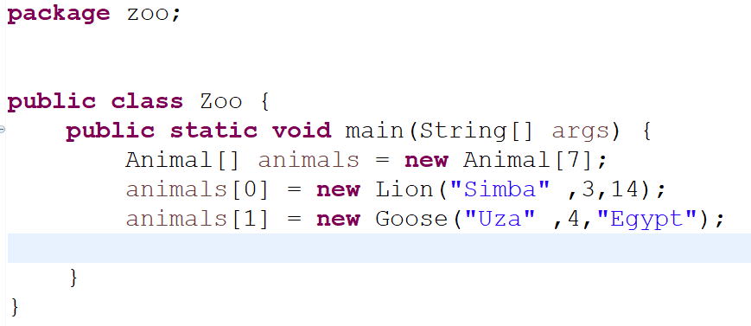
שאלה 3
א. בארץ רחוקה ושמה MavoLehishuvLand קיים גן חיות. בגן החיות יש חיות רבות מסוגים שונים ולחיות יש מאפיינים דומים ושונים כל החיות יודעות לנהום אך לכל חיה יש נהמה מיוחדת, סוגי החיות בגן הן: אריה, ארנב,אווז וצב. להלן המאפיינים שלהן:
אריה: שם, משקל (קילו), נפח רעמה (סמ"ק)
ארנב: שם, משקל, אורך אוזן (ס"מ)
אווז: שם, משקל, ארץ מוצא (מחרוזת)
צב: שם, משקל, גודל שיריון (ס"מ) (באנגלית: carapace_size)
את גן החיות מנהלים אנשי תוכנה (כמובן, זה המקצוע הנחשק בקרב בוגרי מדעי המחשב) ע"י פונקציה main שהם מתחזקים כל יום.
עליכם לרשום בקובץ בקבצי java את ההצהרות והמימושים שיגרמו לmain לעבוד

Slide 8
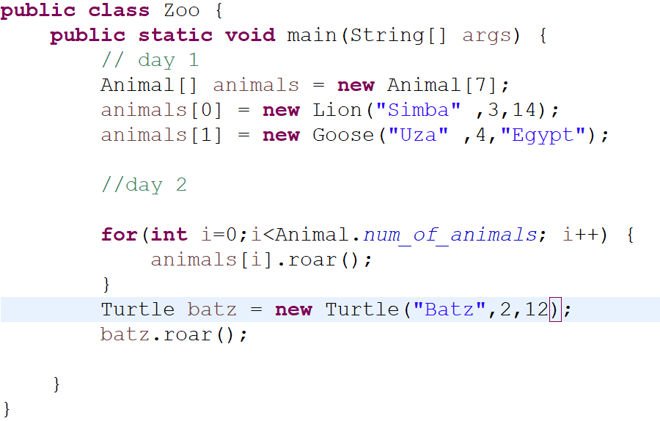
שאלה 3
ב. ביום השני הפונקציה נראת כך:
Arrrrrrr
Quaq
Squik // the roar of a Turtle
והפלט כך:
(שאלה למחשבה)
What does the fox say?
כתבו את ההצהרה והמימוש של roar עבור המחלקות השונות.
איך תגרמו ללולאת הfor לעבוד? השלימו את הקוד במחלקות.

Slide 9

ג. בלילה בין שני לשלישי קרה מקרה מצער ובכלוב הצבים נשפך חומר רדיאוקטיבי. בעקבות זאת התפתח זן חדש: צב נינג'ה
צב הנינג'ה מאוד דומה לצב עם כמה הבדלים\תוספות:
הנהמה שלו היא: kababanga
יש לו כלי נשק המיוצג ע"י int
{1:swards 2: Kendu 3: Nunchuks 4: Sai
ביום השלישי המתכנתים הוסיפו את השורה הבאה לmain
// Day 3
animals[2] = new NinjaTurtle(“Rafael”,6,5,4)
הפקודה יוצרת צב נינג'ה ושמו רפאל משקלו 6 קילו, גודל השיריות שלו הוא 5 והנשק שלו הוא סאי (פגיונות עם 3 שיניים)
איך תגדיר את המחלקה החדשה כדי למנוע שכפול קוד?
כתוב את ההגדרה והמימוש של המחלקה החדשה.

Slide 10
ד. ביום הרביעי הוסיפו את הקטע הבא:
// Day 4
Turtle sonBatz1 = batz.child(animals[0]);
Turtle sonBatz2 = batz.child(animals[1]);
הפקודה הראשונה תיצור צב חדש ששמו: Son_of_Batz_and_Simba משקלו הוא 3 וגודל השיריון כמו של אביו.
הפקודה השניה תבצעה אותו דבר עם החיה שמוצבת בanimals[1]
יש לממש פונקציה אחת בלבד!
ממשו אותה.

Slide 11
שאלה 4
מחרוזת תקרא "עולה חדשה" אם כל אות "חדשה" שזו הפעם הראשונה שהיא מופיעה במחרוזת גדולה יותר מכל האותיות שקדמו לה (החל מהאות השניה). לדוגמא “aba” היא עולה חדשה כי b גדולה מa וa שבמקום האחרון כבר הופיעה לפני כן.
לעומת זאת “acabf” אינה עולה חדשה כי b אות חדשה אבל קטנה יותר מc.
עליכם לממש פונקציה המקבלת מחרוזת המכילה אותיות קטנות ומחזירה את אורך התת מחרוזת הרצופה הארוכה ביותר שהיא עולה חדשה.
דוגמא: על המחרוזת “abfaaczaz” הפונקציה תחזיר 6 כי תת החרוזת בעלת המספר הגדול ביותר של אותיות שהיא עולה חדשה היא “aaczca”.
ניתן להניח מחרוזת לא ריקה ומכילה אותיות קטנות באנגלית בלבד.
דרישות סיבוכיות: O(n^2)
דרישות מקום נוסף:O(1)

